Slide 1
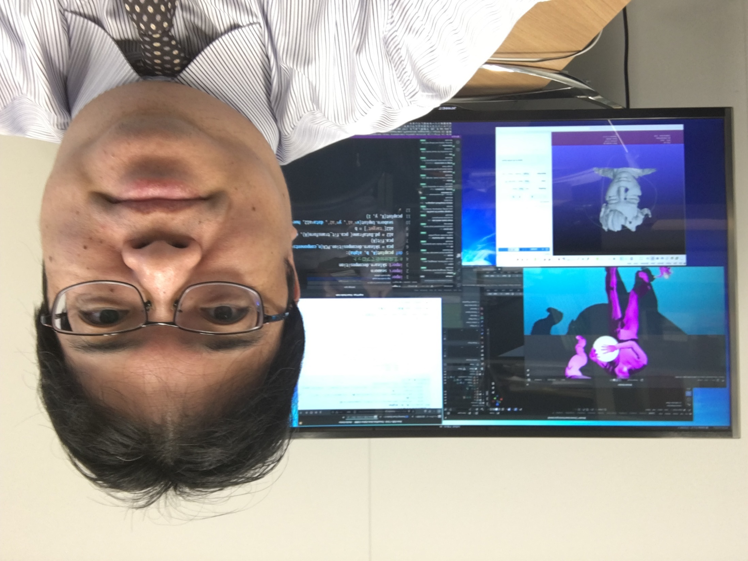

AWS のマイ請求ダッシュボードの確認と Billing の設定
AWS (Amazon Web Service) を試したい人へ
金子邦彦

Slide 2
用語
AWS （アマゾン ウエブ サービス）
コンピュータ，ストレージ、データベースなどの種々のインフラや，人工知能，IoT 等の種々のサービスを提供するクラウドサービス
請求情報
AWS では、請求情報を電子メールで受け取れるように設定可能
※ すぐに請求情報が届く来るわけではないので、「使いすぎ」に注意
＜関連情報＞
AWS アカウントの作成
https://youtu.be/TNtzCh_AVe4
この資料は、情報システム等の技術解説を行うもの
（製品、サービス類の評価、推奨はしない）

Slide 3
手順
① AWS マネジメントコンソールでログイン
https://aws.amazon.com/jp/console/
② 請求情報（マイ請求ダッシュボード）の確認
③ Billing の設定
請求アラートなどの設定を行う

